Slide 1


Podpora žadatelů
Praha, 23. března 2017
Alice Štollová Kovandová

Slide 2
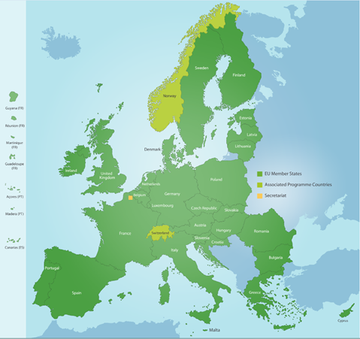

NCP (Národní kontaktní místo programu)
Ministerstvo pro místní rozvoj
Možnosti pro žadatele:
- Telefonické a e-mailové dotazy - obecné
- Osobní konzultace – prostudované materiály, lépe projektový záměr
Překlady dokumentů (např. Programový manuál před 1. výzvou, nyní verze 4 – bez překladu)
Kontrola – MMR – kontrola způsobilosti žadatelů – statutu - před konečným schválením JS
Zprostředkování kontaktu na partnera z ciziny
Informační dny, semináře
Mailing-list – možnost zařazení/ vyřazení - předávání informací od JS
Tiskové zprávy, nebo informační e-maily po MV, setkáních Výboru ČR 2014-2020, novinky, akce
Webové stránky www.dotaceEU.cz – sekce Programy – INTERREG EUROPE

Slide 3
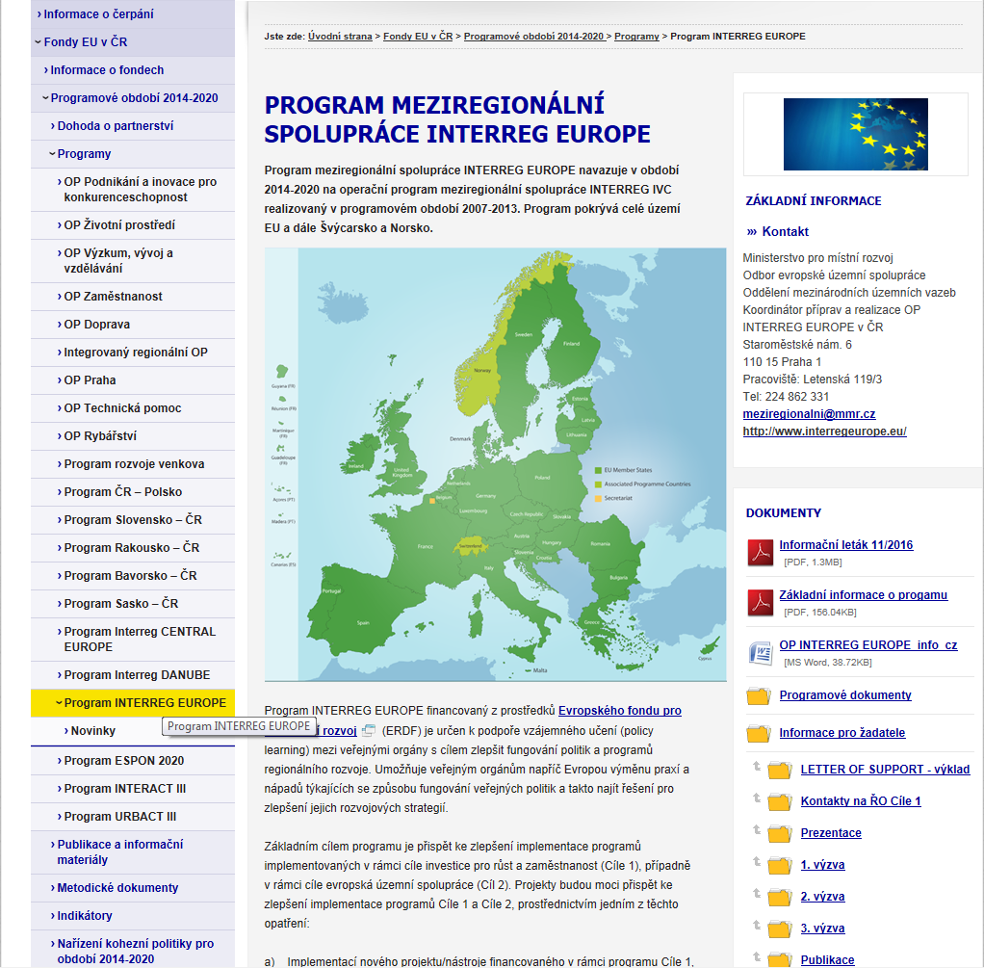

Webové stránky MMR – www.dotaceEU.cz
Programový dokument
Informace pro žadatele Kontakty na ŘO Cíle 1 – aktualizace únor 2017
3. výzva
Pokyny pro příjemce
Metodiky a legislativa
Související dokumenty

Slide 4
Události
14. 2. 2017 - Finanční seminář pro žadatele
23. 2. 2017 - Informační den INTERREG EUROPE
22. – 23. 3. 2017 – sekání na Maltě “Europe, let‘s cooperate“ pro zájemce o 3. výzvu; registrace uzavřena, kapacity již naplněny, možnost nalézt zahraničního partnera pro svůj projektový záměr (součástí tohoto setkání bude i jednání Monitorovacího výboru)
Webináře a otázky a odpovědi – organizuje JS
3. výzva otevřena 1. 3. – 30. 6. 2017
7. 3. 2017 – Výbor ČR
Monitorovací výbor po ukončení výzvy a prvním kole hodnocení předložených projektů
Pro české partnery bude další Finanční seminář… a dle zbylých financí možnost 4. výzvy

Slide 5
Děkuji za pozornost.
Alice Štollová Kovandová
Odbor evropské územní spolupráce
Ministerstvo pro místní rozvoj
Praha 1, Letenská 3
E-mail: alice.stollova@mmr.cz
www.dotaceEU.cz
www.interregeurope.eu

